Slide 1


Les activités pratiques dans le baccalauréat en droit
6 février 2025
Josée Aspinall, Directrice de la Clinique juridique, des activités pratiques et du développement professionnel
Patrik Maheux, Directeur au développement et à la qualité des programmes

Slide 2

Les objectifs
Clarifier les exigences du programme en matière d’activités de formation pratique
Expliquer la démarche à suivre pour s’inscrire aux activités pratiques pour l’année 2025-2026
Présenter les différentes activités pratiques offertes

Slide 3
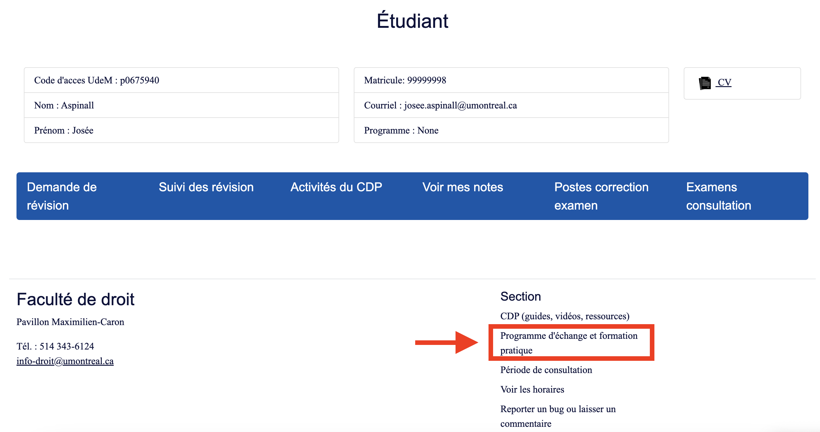
Où trouver l’information?
https://services2.droit.umontreal.ca/

Slide 4
La structure du programme
Crédits obligatoires Crédits optionnels
Bloc C – 11 crédits obligatoires
DRT1911 – Recherche et analyse juridique en droit privé
DRT1912 – Recherche et analyse juridique en droit public
DRT2923 – Solutions juridiques, rédaction et éthique
DRT2924 – Interdisciplinarité et interculturalité
DRT3935 – Dissertation juridique
Bloc K – 3 crédits obligatoires
(préalable : DRT1911 et DRT1912)
Liste des cours : DRT3910, DRT3911, DRT3912, DRT3913, DRT 3914, DRT 3915, DRT3916, DRT3918, DRT3940 et DRT3941
Bloc L – 6 crédits optionnels
(préalable : DRT1911 et DRT1912)
Tous les cours du bloc K
-et-
DRT3947 – Assistanat de recherche
Cours au choix – 3 crédits de plus
Pour les projets spéciaux (approbation exceptionnelle)

Slide 5
Les choix pour 2025-2026
Pour les étudiants actuellement en première année
Vous devrez vous inscrire au cours obligatoire DRT2923 à l’automne 2025 ou à l’hiver 2026
Droit civil
Droit de la famille
Droit international
Vous devez réfléchir à la pertinence de compléter votre cours obligatoire du bloc K dès l’hiver 2026, notamment si vous songez faire votre common law ou partir en échange en troisième année.
Envisagez la possibilité de faire un stage en milieu communautaire.

Slide 6
Les choix pour 2025-2026
Pour les étudiants actuellement en première année
Crédits obligatoires – A. 2025 ou H.2026
DRT2923 dans l’une des trois options suivantes :
Droit civil
Droit de la famille
Droit international
DRT2924
Crédits optionnels – H. 2026
L’un des cours suivants:
DRT3910 – Séminaire de rédaction
DRT3911 – Séminaire de cas pratiques
DRT3912 – Séminaire MARC
DRT3913 – Tribunal-école
DRT3914 – Clinique juridique (service d’info)
DRT3918 – Techniques de procès en droit civil
Crédits optionnels – A. 2025 et H. 2026
DRT 3941/3991 – Stage en milieu communautaire
Seul stage accessible en deuxième année (sauf le service-conseil de la Clinique juridique)
Séance d’information: 12 fév., 11h30 à 12h30, B-3205

Slide 7
Les choix pour 2025-2026
Pour les étudiants actuellement en deuxième année
Vous devez vous assurer d’avoir complété les cours pratiques obligatoires du bloc C:
Normalement, vous auriez déjà suivi les cours DRT 1911, DRT 1912, DRT 2923 et DRT 2924.
Il ne resterait que le dernier cours obligatoire du bloc C, soit DRT 3935 – Dissertation juridique
Vous devez vous inscrire à une activité de formation pratique obligatoire du bloc K (3 crédits)
Réfléchissez à la possibilité de faire des crédits optionnels en formation pratique (bloc L)

Slide 8
Les choix pour 2025-2026
Pour les étudiants actuellement en deuxième année
* N’oubliez pas le dernier cours obligatoire du bloc C: DRT3935 – Dissertation juridique
Crédits obligatoires (bloc K)
A. 2025 OU H. 2026
L’un des cours suivants de 3 crédits suivants :
DRT3910 – Séminaire de rédaction
DRT3911 – Séminaire de cas pratiques
DRT3912 – Séminaire MARC
DRT3913 – Tribunal-école
DRT3914 – Clinique juridique
(service d’information)
DRT3918 – Techniques de procès en droit civil
Crédits obligatoires et optionnels
(bloc K et L)
A 2025 ET H. 2026
L’un des cours de 6 crédits suivants:
DRT 3941/3991 – Stage en milieu communautaire (incluant le service-conseil de la Clinique juridique)
DRT 3915/3965 et 3940/3990 – Concours de plaidoirie
DRT 3916/3966 – Stage de recherche (en milieu professionnel)

Slide 9
L’inscription
Pour les cours obligatoires du bloc C (DRT2923 – DRT2924 – DRT3935)
Vous procédez à votre inscription directement via le Centre étudiant
Pour tous les cours obligatoires et optionnels du bloc K et L:
À partir du 24 février jusqu’au 10 mars (à 23h59), vous devrez remplir un formulaire en ligne pour exprimer vos préférences
Vous pourrez aller directement à l’adresse d’inscription: https://fr.surveymonkey.com/r/inscriptionFP2025 OU attendre le rappel par courriel
Stages en milieu communautaire:
Séance d’information: 12 février, de 11h30 à 12h30, au B-3205
Stages de recherche en milieu professionnel:
Si vous êtes retenu(e) à la première étape, vous recevrez un courriel au mois de mars ou avril pour vous demander une lettre de motivation et un C.V. et vous expliquer les prochaines étapes

Slide 10
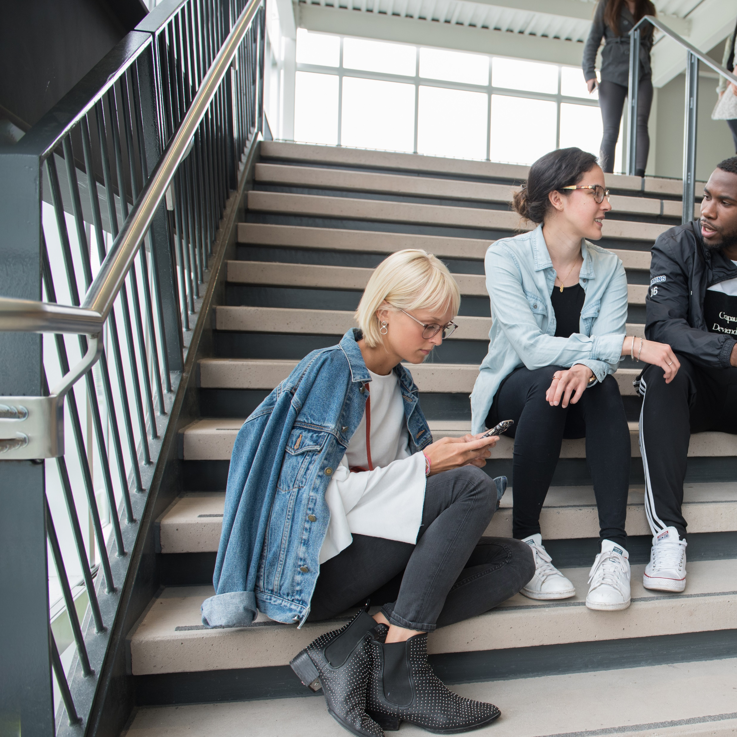
Les activités pratiques offertes

Slide 11
Les séminaires (3 crédits)
DRT3910 – Séminaire de recherche et de rédaction
Droit civil
Droit des affaires
Droit international
Droit pénal
Droit du travail
DRT3911 – Séminaire de cas pratiques
Transactions commerciales
Droit du divertissement
DRT3912 – Séminaire de modes alternatifs de résolution des conflits

Slide 12
Les séminaires (3 crédits)
Exigences:
DRT1911 et DRT1912
Certains cours préalables sont recommandés pour certains séminaires
Sélection:
Aucune sélection
Inscription limitée par le nombre de places disponibles
Évaluations:
Séminaire de recherche et de rédaction = Rédaction d’une dissertation
Séminaire de cas pratiques = Dépend du thème choisi (exposé oral, négociation, travaux)
Séminaire de modes alternatifs de résolution des conflits = Travaux, simulations, jeux de rôles

Slide 13
Les plaidoiries (3/6 crédits)
Internes Internes/Externes
DRT3913 -Tribunal-école:
Droit civil
Droit pénal
Propriété intellectuelle
DRT3918 – Techniques de procès en droit civil
DRT3915/3965 – Concours de plaidoirie
Davies : droit des sociétés et des valeurs mobilières
Gale : droit criminel
Laskin : droit constitutionnel et administratif
Pierre-Basile-Mignault : droit civil
Kawaskimhon: droit autochtone
(Hiver 2026 – Inscription spéciale)
DRT3940/3990 – Concours Sopinka: droit criminel avec témoins à interroger

Slide 14
Les plaidoiries (3/6 crédits)
DRT3913 et DRT3918 DRT3915/3965 et 3940/3990
Exigences:
DRT1911 et DRT1912
Sélection:
Aucune sélection
Inscription limitée par le nombre de places disponibles
Évaluations:
Rédaction de mémoires à partir d’un cas fictif
Plaidoiries devant un juge
Exigences:
Être un étudiant de 3e année (donc avoir réussi DRT2923)
Sélection:
Aucune sélection
Inscription limitée par le nombre de places disponibles
Évaluations:
Rédaction de mémoires à partir d’un cas fictif
Plaidoiries devant un ou plusieurs juges

Slide 15
La clinique juridique (3/6 crédits)
DRT 3914 DRT 3941/3991
Service d’information:
Droit général
Droit notarial
Démarrage d’entreprises
Immigration et reconnaissance des qualifications professionnelles
Propriété intellectuelle
Soutien aux personnes victimes d’infractions criminelles
Protection des investisseuses et des investisseurs
Service-conseil :
Droit général

Slide 16
La clinique juridique (3/6 crédits)
DRT 3914 DRT 3941/3991
Exigences:
DRT1911 et DRT1912
Sélection:
Aucune sélection
Inscription limitée par le nombre de places disponibles
Évaluations:
Consultations auprès de clients
Travaux pratiques variés selon la division choisie
Exigences:
Être un étudiant de 3e année (donc avoir réussi DRT2923)
Suivre le processus pour les stages en milieu communautaire
Sélection:
Dépôt de candidatures
Processus d’entrevues
Évaluations:
Succès ou échec

Slide 17
Les stages (6 crédits)
DRT3941/3991 – Stage en milieu communautaire
Environ 35 organismes communautaires dans différents domaines: consommation, logement, immigration, violence conjugale et familiale, travail, etc.
https://droit.umontreal.ca/programmes-clinique-et-stages/stages-communautaires/
Séance d’information spécifique: 12 février, 11h30 à 12h30, au B-3205

Slide 18
Les stages (6 crédits)
Exigences:
La plupart des milieux communautaires acceptent les étudiants de 2e année
DRT 2923 et DRT 2924 peuvent être faits de façon concomitante au stage
Il faut être disponible pour l’année entière (6 crédits); aucun découpage possible
Sélection:
Séance d’information: 12 février, 11h30 à 12h30, au B-3205
Soirée des organismes communautaires: 12 mars, 16h à 18h, dans le hall devant la cafétéria
Dépôt de candidature + entrevue, le cas échéant
Processus rapide: les décisions sont rendues à la mi-avril
Évaluations:
Travail de réflexion
Rencontre individuelle (automne) et collective (hiver)
Succès ou échec

Slide 19
Les stages (6 crédits)
DRT3916/3966 – Stage de recherche (en milieu professionnel)
Auprès d’un tribunal:
Cour d’appel : 2-3 places
Cour supérieure: environ 12 places
Cour du Québec: 4-5 places
Tribunal des droits de la personne: 1 place
Tribunal administratif du travail: 1 place
Agence du revenu du Québec: 1 place
Aide juridique: 4-5 places
Contentieux de l’UdeM: 1 place
Ministère de la Justice du Québec: 1 place
CIUSS : 1 place
CRDP: 4-6 places

Slide 20
Les stages (6 crédits)
Exigences:
Être en 3e année (donc avoir complété le cours DRT 2923)
Il faut être disponible pour l’année entière (6 crédits); aucun découpage possible
Sélection:
Vous déposez votre demande en remplissant le formulaire.
La Faculté fait une présélection en fonction de votre intérêt et du nombre de places disponibles dans les milieux de stage.
Résultats académiques: Généralement plus de 3,0 pour les stages auprès des juges.
Les bureaux d’aide juridique choisissent en fonction des lettres de motivation.
Si vous êtes sélectionné(e) à cette étape, vous devrez :
Fournir une lettre de motivation et un C.V. qui seront envoyés dans les milieux respectifs.
C’est le milieu de stage qui prend la décision finale. Ces décisions ne sont pas transmises avant le mois de mai.
Des places sont réservées dans les autres activités au cas où vous n’êtes pas retenu(e) par le milieu.
Évaluations:
Travail de réflexion
Succès ou échec

Slide 21
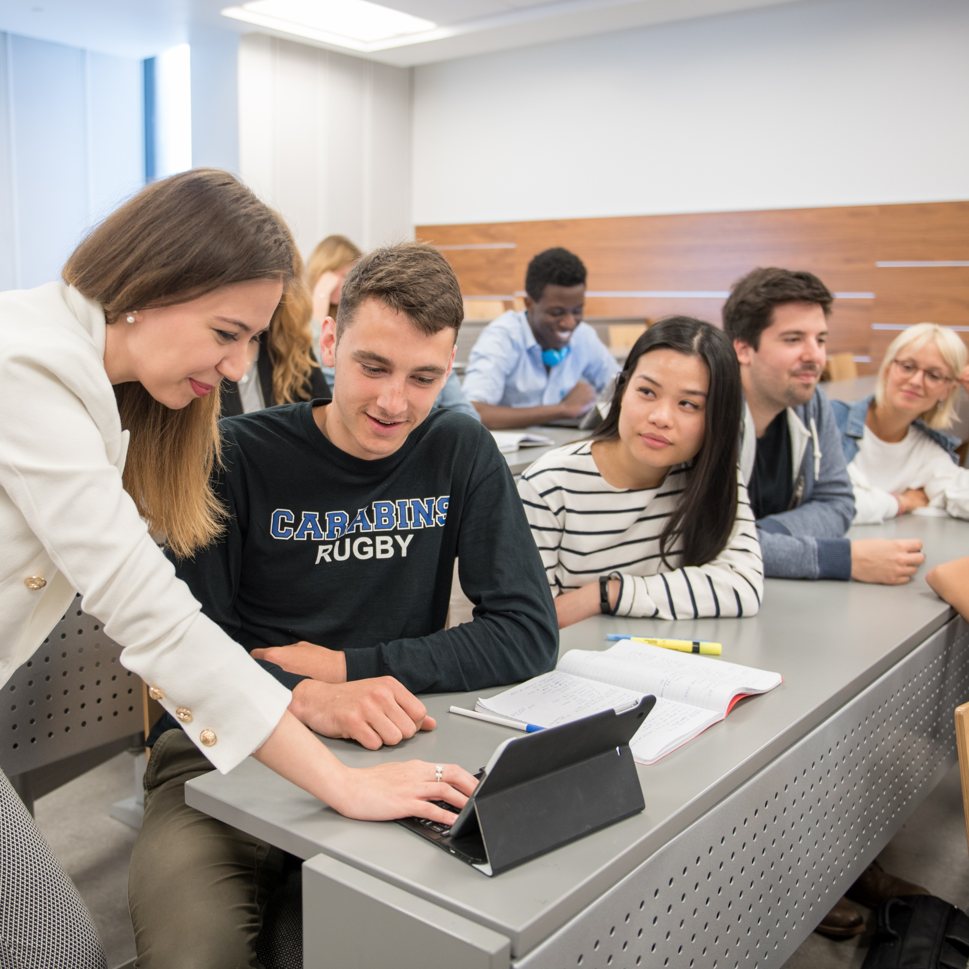
Foire aux questions

Slide 22
Des questions?
Puis-je faire le stage en milieu de communautaire et un stage auprès d’un juge en troisième année?
Oui, c’est possible, mais principe d’équité
Puis-je faire un stage et un concours de plaidoirie?
Ce n’est pas refusé, mais de moins en moins probable, puisque la demande est forte pour les stages
Puis-je faire plus de 9 crédits optionnels?
C’est possible, s’il y a de la place dans les cours

Slide 23
Conclusion
Période de pré-inscription:
Du 24 février au 10 mars 2025 (23h59)
Séance d’information pour les stages en milieu communautaire
Mercredi,12 février, de 11h30 à 12h30, B-3205
D’autres questions?
Guide des activités pratiques
https://services2.droit.umontreal.ca/
Josée Aspinall
josee.aspinall@umontreal.ca

